Slide 1
IHM
Stéphanie LOPEZ – slopez@i3s.unice.fr

Slide 2
Quelques exemples d’IHM
Quel contexte?

Slide 3
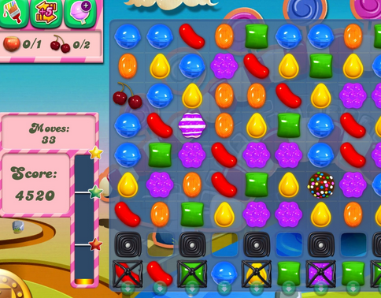
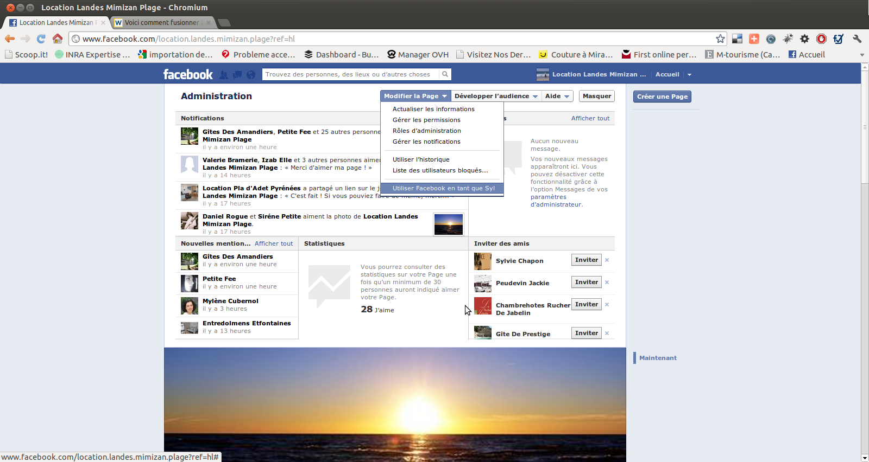
Divertissement
Engagement de l’utilisateur

Slide 4
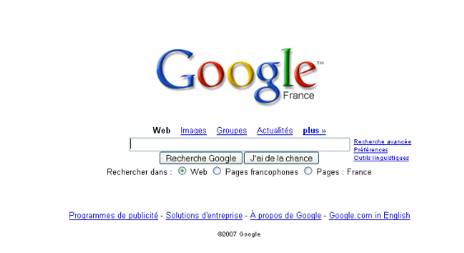
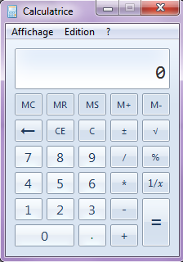
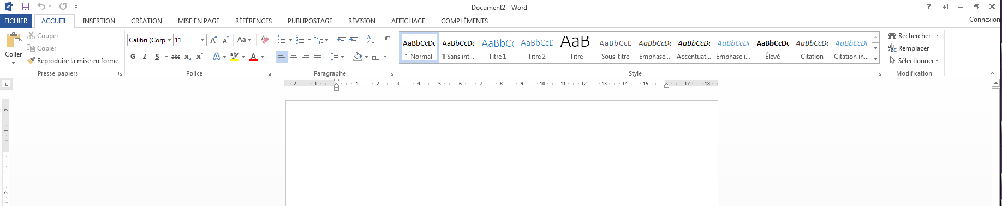
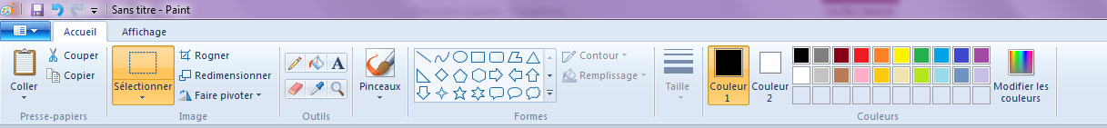
Bureautique
Productivité

Slide 5

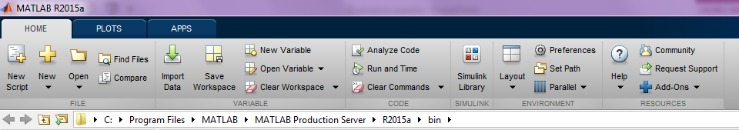
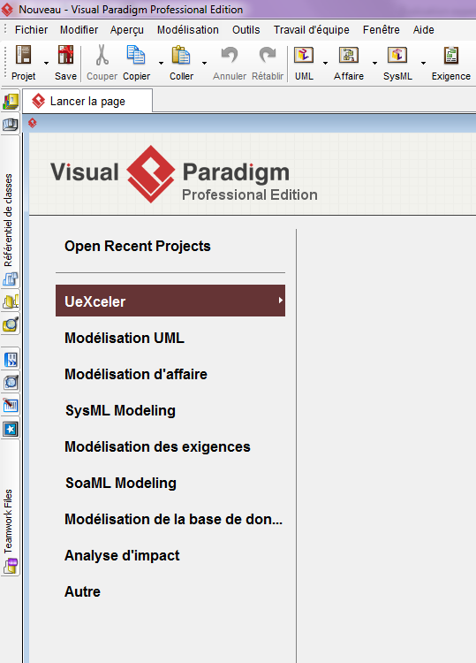
Spécialiste

Slide 6
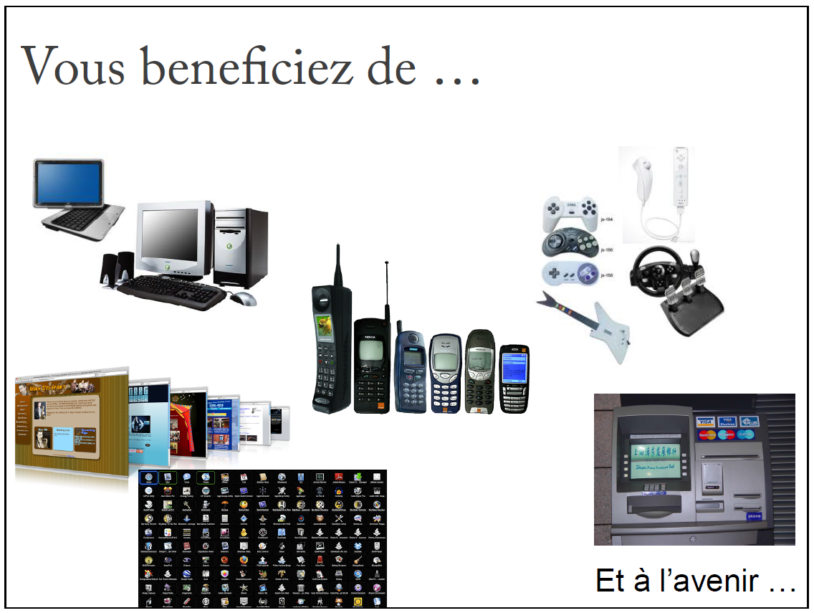
Contexte

Slide 7
IHM domaine pluridisciplinaire
cognitive
expérimentale
IHM
Informatique
Psychologie
ergonomie
Éducation
Sciences sociales
Communication, graphisme, audiovisuel
Anthropologie
philopsophie
linguistique
sociologie
cognitive
logiciels

Slide 8
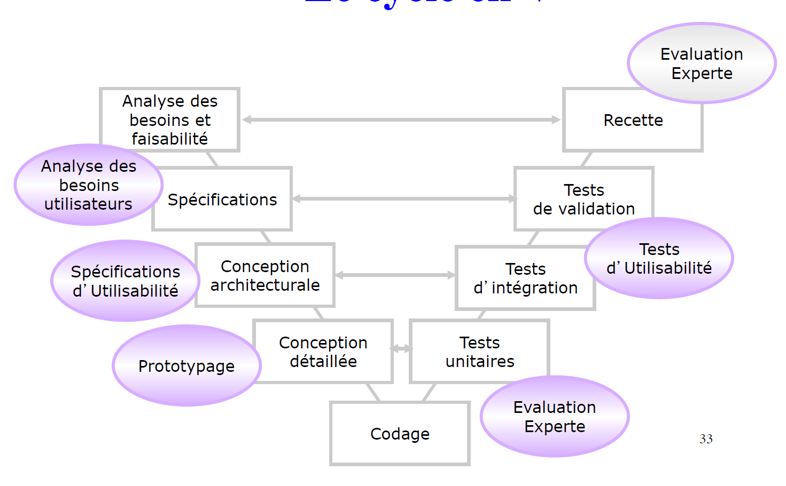

Slide 9
Plan
Vocabulaire
Historique
Evaluation

Slide 10
Vocabulaire
En Français
En Anglais
IHM
Interface Homme – Machine
Interaction(s) Homme- Machine
CHM
Communication Homme –Machine
DHM
Dialogue Homme-Machine
IPM
Interaction Personne Machine
GUI
Graphical User Interface
HMI
Human-Machine Interface
HCI
Human-Computer Interaction

Slide 11
Ingénieurs/programmeurs
1980 : Interaction logiciel
Programmeurs
1970-90 : terminal d’utilisateur
Temps et ressources partagés
1950 : interface de matériel
électrotechnique
Cartes perforés, traitement par lot
Utilisateurs
Informatique
Illusion d’une machine personnelle
Utilisateur peut se permettre de réfléchir pendant l’utilisation
Facteurs humains, psychologie, conception graphique
Focus sur le comportement des utilisateur et la productivité
Collogiciel: messages / systèmes de fichiers partagés
1980 : interface de dialogue
1990 : interface dans le travail
Ordinateurs personnels
Plus en psychologie, conception graphique
Réseaux
Groupes et communautés d’utilisateurs
Sociologie, anthropologie, études organisationnelles
2000
Informatique mobile, utilisateurs mobilies, communautés ad-hoc
Informatique omniprésente (ubicomp)
Informatique à la maison
Informatique sociale
Arts, design, jeux et divertissement

Slide 12
Vocabulaire
Système informatique interactif
Prend en compte les entrées de manière interactive
Fournit à l’utilisateur une représentation perceptible d’une partie de son état interne
Pour que l’utilisateur puisse le modifier
Les entrées permettent de modifier l’état interne du système => interaction
Les entrées dépendent des sorties produites par le système et inversement
Système ouvert: les dépendances entre entrées et sorties sont inaccessibles au système

Slide 13
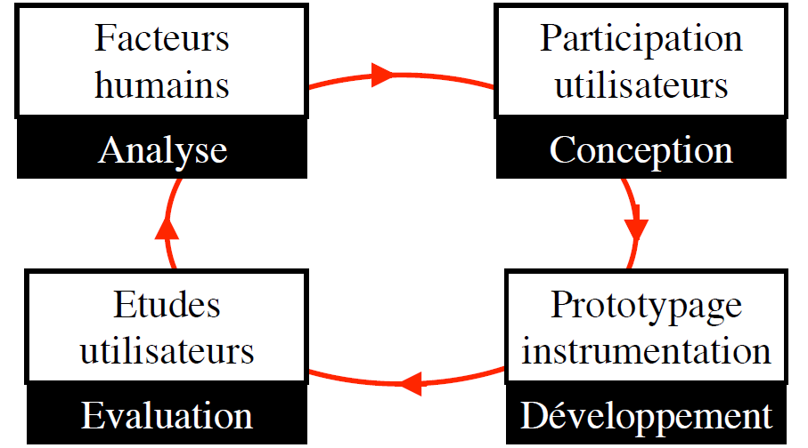

Conception
Des systèmes interactifs
Centrée sur l’utilisateur
Facteurs humains
Absence de théories constructives ou qualitatives
Apports de la psychologie expérimentale
Aspect chaotique de la conception
Petits changements, grands effets
Nécessité d’une approche itérative
Approche empirique (essai – erreur)
Cycle de vie en spirale
Anthropocentrée technocentrée
* Centrée sur l’homme et ses besoins
* La machine doit s’adapter à l’utilisateur
* Centrée sur la machine et ses possibilités
* L’utilisateur doit s’adapter à la machine

Slide 14
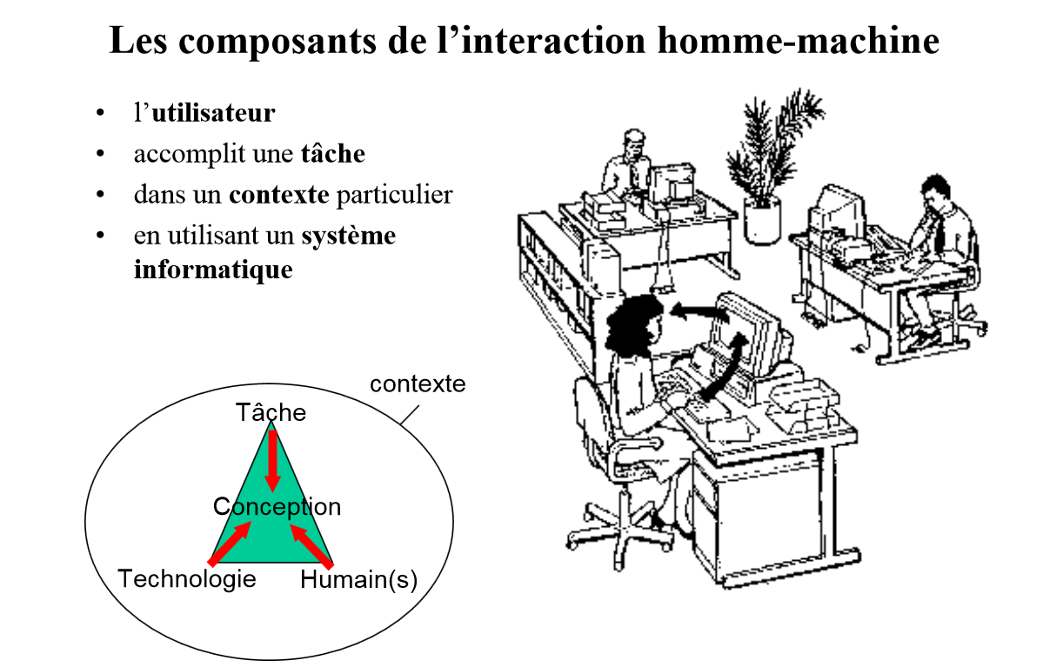

Slide 15
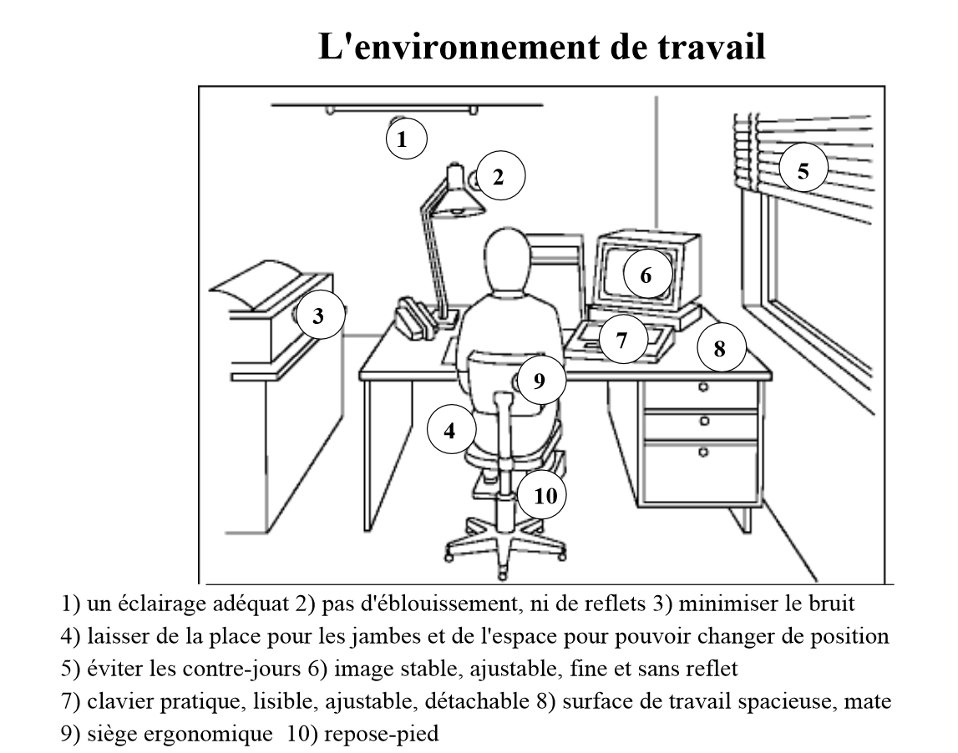
Contexte

Slide 16
Couplage action-perception
Vue
Toucher
Agir pour percevoir
perception de la profondeur par des mouvements de tête
perception de la texture en déplaçant le doigt à la surface de l’objet
Percevoir pour agir
ajuster les mouvements du bras pour saisir un objet
Champ visuel 180°
Focus d’attention
acuité visuelle: 0.04mm à 50cm
Perception périphérique
moins sensible aux couleurs, plus sensible aux mouvements
Perception de la couleur, mouvements, profondeur
Sens tacile
température, pression (texture), douleur
Sens proprioceptif
configuration du corps dans l’espace, appréhension de la forme d’un objet
Sens kinesthésique
perception de l’effort des muscles, donc de la résistance d’un objet

Slide 17
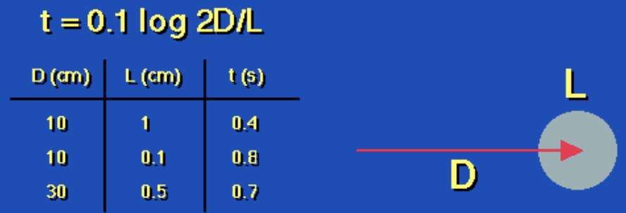
Système moteur
Mémoire et apprentissage
Loi de Fitts: temps de pointage
Bi latéralisation
mon non dominante: situe le contexte
main dominante: agit dans le contexte
À court terme
mémoire de travail, unités: 7 +/-2
Mémoire à long terme
capacité infinie durée de stockage illimité accès associatif
Apprentissage par répétition

Slide 18
Propriétés recherchées
Efficacité
Fiabilité
Favorable à la santé de l’utilisateur
Violence, luminosité…
Favorable au développement de leurs compétences
Logiciels éducatifs
Jeux

Slide 19
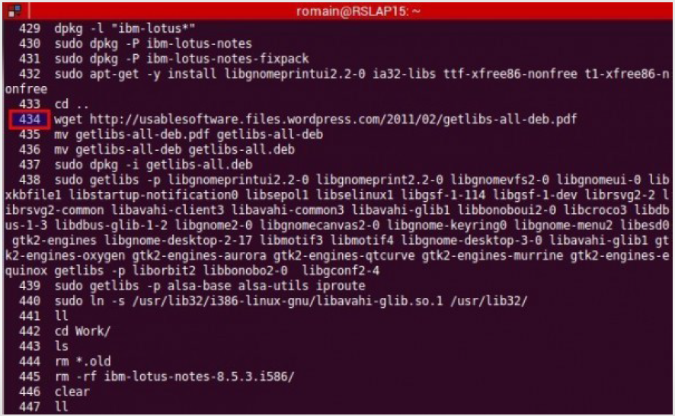
Pourquoi intégrer l’ergonomie?
Nouvelles technologies puissantes et envahissantes
Apprentissage
Compétences (les utilisateurs ne sont pas tous des informaticiens)
De plus en plus de fonctionnalités dans les logiciels
Moins de 40% de ces fonctionnalités sont utilisées
Introduction de nouveaux dispositifs informatiques en entreprise correspond souvent à une baisse de productivité

Slide 20
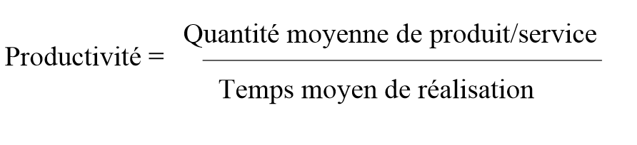
Autre raison
Paradoxe de la productivité (« Taking computers to task », W.W. Gibbs, ans Scientific Amrican, 97)
Les investissments des entreprises dans les technologies de l’information sont énormes
Les gains de productivité diminuent régulièrement
Un des raisons de ce paradoxe: utilisabilité
Solution: conception athropocentrée (centrée sur l’utilisateur)

Slide 21
Quelles doivent être les qualités d’une IHM?

Slide 22
Interface cohérente
À but identique, séquence de commandes identiques
Concise
Réactive
Structurée
Flexible
Si 2 commandes ont des paramètres identiques, les placer dans le même ordre (teste ou 2D dans les boîtes de dialogue)
À sémantique identique, dénomination identique (rasoir d’Occam)
A utilisation identique, localisation identique

Slide 23
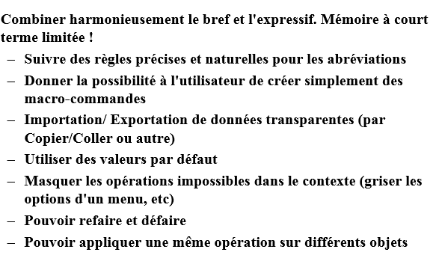
Interface cohérente
Concise
Réactive
Structurée
Flexible
bref et expressif

Slide 24
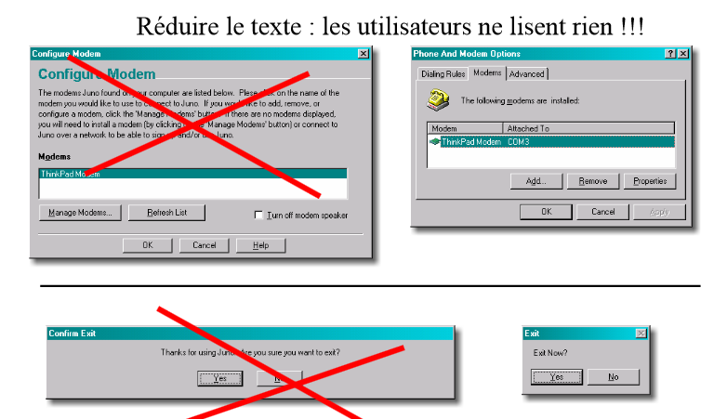

Slide 25
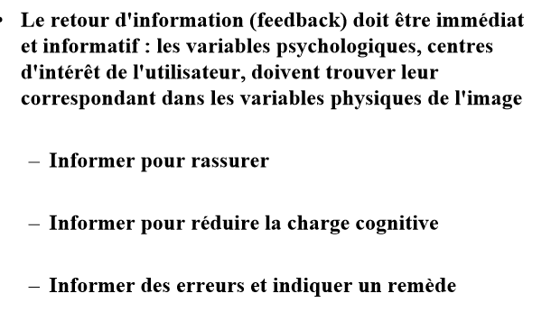
Interface cohérente
Concise
Réactive
Structurée
Flexible
Feedback

Slide 26
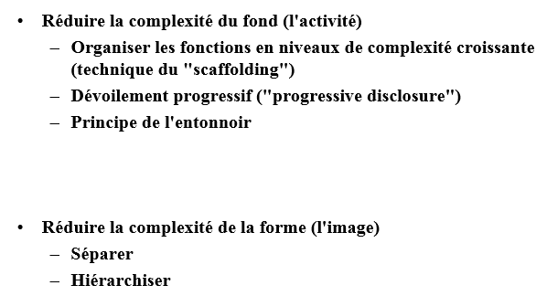
Interface cohérente
Concise
Réactive
Structurée
Flexible
Hiérarchiser, grouper…

Slide 27
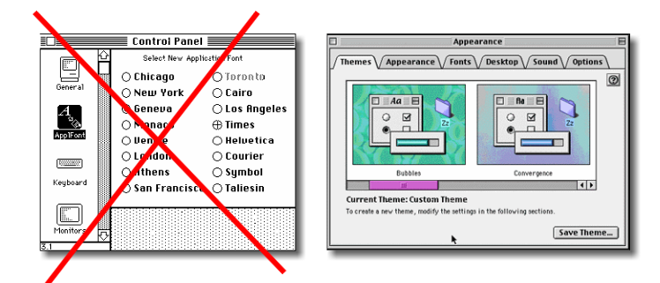

Slide 28
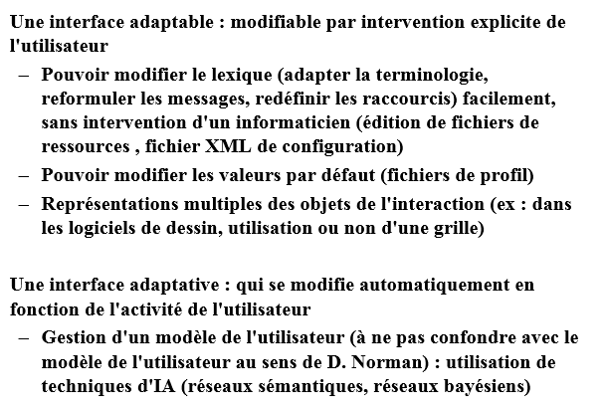
Interface cohérente
Concise
Réactive
Structurée
Flexible
L’utilisateur doit pouvoir contrôler

Slide 29
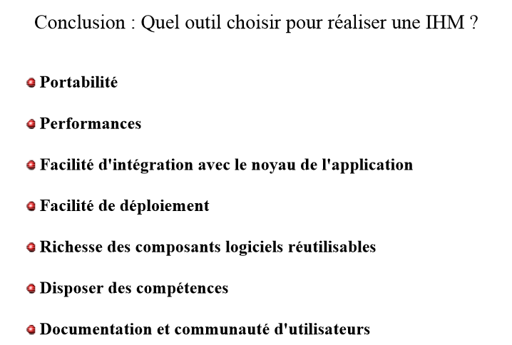

Slide 30
Évaluation experte
= AUTOCRITIQUE

Slide 31
2 types d’évaluation
Génie Logiciel
Ergonomie
(Ergon: travail – Nomos: règles)
Système
Solution logicielle et matérielle
Plan qualité
Métriques pour le respect des normes de programmation
Portabilité, maintenance…
Aucune méthode pour s’assurer de l’utilisabilité
Système
Utilisateur(s), artefact(s)
Efficacité des systèmes humains-machines
Optimisation du bien-être des personnes et de la performance globale des systèmes
Utilisabilité/Utilité du système
Prise en compte des facteurs humains

Slide 32
Évaluation pour étudier les rapports entre
Conception
Usage
Identifier ou prévoir
Les besoins
Scénarios d’utilisation
Difficultés potentielles ou réelles des utilisateurs
Caractériser les points forts et les points faibles d’un système interactif
A PRIORI
A POSTERIORI

Slide 33
Méthodes évaluation
Inspection
Utilisabilité
Autres
Sans utilisateur
Critères d’évaluation heuristique
Opinion
Les utilisateurs accomplissent une tâche avec un système
Prototype, maquette
Questionnaires
Entretiens
Conception
Diffusion
Achat
Réalisation
Avant Diffusion

Slide 34
Quand faire l’évaluation?
Conception
Diffusion
Achat
Réalisation
Avant Diffusion
Analyse de besoins, compréhension des situations, étude de l’existant
Sélection d’alternatives de conception
Conception itérative de maquettes/prototypes
Faisabilité et acceptabilité

Slide 35
Différentes méthodes de conception
Centrée utilisateur
Analyse
Participative/informative
Itérative
Développement
Évaluation
Par prototypage

Slide 36
Différentes méthodes de conception
Centrée utilisateur
Participative/informative
Itérative
Par prototypage
Intégration des utilisateurs comme partenaires de conception

Slide 37
Différentes méthodes de conception
Centrée utilisateur
Participative/informative
Itérative
Par prototypage
Succession de phases faisant intervenir les concepteurs et les utilisateurs

Slide 38
Différentes méthodes de conception
Centrée utilisateur
Participative/informative
Itérative
Par prototypage
Réalisation d’un prototype (informel ou non) qui sera évalué par les utilisateurs avant la réalisation du produit

Slide 39
Quand faire l’évaluation?
Conception
Diffusion
Achat
Réalisation
Avant Diffusion
Détection et correction de défauts
Contrôle qualité
Test de performance

Slide 40
Quand faire l’évaluation?
Conception
Diffusion
Achat
Réalisation
Avant Diffusion
Tests de déverminage, acceptabilité, vérification des performances
Intégration dans l’activité

Slide 41
Quand faire l’évaluation?
Conception
Diffusion
Achat
Réalisation
Avant Diffusion
Satisfaction, améliorations, incidents, support à l’utilisateur
Maintenance
Image du produit

Slide 42
Quand faire l’évaluation?
Conception
Diffusion
Achat
Réalisation
Avant Diffusion
Comparaison de logiciels:
technique/utilisabilité

Slide 43
TESTS : Avec ou sans utilisateur?
UML
Sans utilisateur
Avec utilisateur
Indispensable en cours de conception
Évaluer les maquettes et prototypes
Rapides, pas chères, efficaces
Fondées sur des scénarios ou heuristiques
Éliminer les erreurs de conception de type amateur
Indispensables pour les problèmes liés au domaine, à l’activité, aux usages
Ballade cognitive
Analyse de tâche
Evaluation heuristique

Slide 44
pourquoi
Objectif clair?
qui
Audience clairement identifiable?
quoi
Contenu et organisation des informations sont-ils cohérents avec l’objectif?
comment
Peut-on accomplir toutes les tâches que l’on veut? Facilement?
Site utile, pertinent, intéressant, attirant?
Information importante facile à trouver?
Le visiteur sait-il toujours où il est et comment faire pour aller où il veut?
Graphisme agréable?
Les pages se chargent-elles suffisamment vite?
Âge, handicap, catégorie socio-culturelle

Slide 45
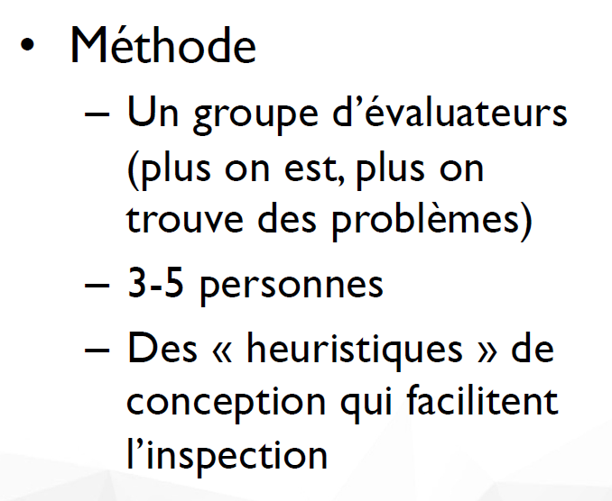
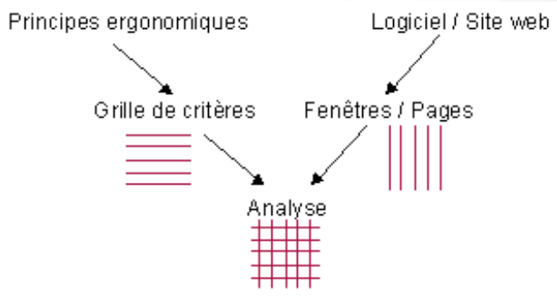
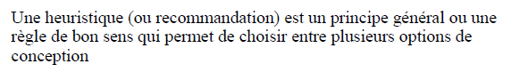
Évaluation heuristique

Slide 46
Évaluation heuristique
Avantages
Inconvénients
Économique et facile à appliquer
Aucun utilisateur requis
Peut être utilisé individuellement
Nécessite une planification minimale
Utilisable très tôt dans le cycle de conception
Problèmes liés au domaine de l’application difficilement identifiables

Slide 47
Évaluation heuristique
Ceci n’est pas un problème d’utilisabilité
Problème cosmétique uniquement: pas nécessaire de régler si on n’a pas le temps
Problème mineur: à régler avec une priorité faible
Problème catastrophique: à régler impérativement avant de diffuser l’interface
Problème majeur : important à régler (priorité élevée)

Slide 48
Heuristique de Nielsen
Dialogue simple et naturel
Parler le langage des utilisateurs
Ne pas surcharger la mémoire des utilisateurs
Cohérence
Feedback
Sorties clairement indiquées
Raccourcis
Messages d’erreur appropriés
Prévenir les erreurs
Aide et documentation
https://www.nngroup.com/articles/how-to-rate-the-severity-of-usability-problems/

Slide 49
Heuristique de Nielsen
Dialogue simple et naturel
Parler le langage des utilisateurs
Ne pas surcharger la mémoire des utilisateurs
Cohérence
Feedback
Sorties clairement indiquées
Raccourcis
Messages d’erreur appropriés
Prévenir les erreurs
Aide et documentation
Manière d’interagir avec le système doit être évidente
Regrouper les objets de l’interface
Le nombre d’informations à l’écran suffisant
Vue générale et détails
Éviter les décorations qui perturbent
https://www.nngroup.com/articles/how-to-rate-the-severity-of-usability-problems/

Slide 50
Heuristique de Nielsen
Dialogue simple et naturel
Parler le langage des utilisateurs
Ne pas surcharger la mémoire des utilisateurs
Cohérence
Feedback
Sorties clairement indiquées
Raccourcis
Messages d’erreur appropriés
Prévenir les erreurs
Aide et documentation
Utiliser le langage du domaine
Éviter le langage informatique
Utiliser des métaphores familières
Icônes, images en rapport avec le domaine
https://www.nngroup.com/articles/how-to-rate-the-severity-of-usability-problems/

Slide 51
Heuristique de Nielsen
Dialogue simple et naturel
Parler le langage des utilisateurs
Ne pas surcharger la mémoire des utilisateurs
Cohérence
Feedback
Sorties clairement indiquées
Raccourcis
Messages d’erreur appropriés
Prévenir les erreurs
Aide et documentation
Fournir suffisamment d’informations à l’écran
Privilégier la reconnaissance plutôt que le rappel
Mettre en valeur l’information importante
Fournir des valeurs par défaut
Ici, la liste a plus de 7 éléments… ce sera difficile à retenir d’un coup
https://www.nngroup.com/articles/how-to-rate-the-severity-of-usability-problems/

Slide 52
Heuristique de Nielsen
Dialogue simple et naturel
Parler le langage des utilisateurs
Ne pas surcharger la mémoire des utilisateurs
Cohérence
Feedback
Sorties clairement indiquées
Raccourcis
Messages d’erreur appropriés
Prévenir les erreurs
Aide et documentation
Cohérence de la disposition des informations à l’écran (layout)
Cohérence de l’interaction
Cohérence du langage
Cohérence des fonctionnalités
https://www.nngroup.com/articles/how-to-rate-the-severity-of-usability-problems/

Slide 53
Heuristique de Nielsen
Dialogue simple et naturel
Parler le langage des utilisateurs
Ne pas surcharger la mémoire des utilisateurs
Cohérence
Feedback
Sorties clairement indiquées
Raccourcis
Messages d’erreur appropriés
Prévenir les erreurs
Aide et documentation
Indiquer quand le système est en train de faire un traitement
Fournir un feedback aux actions utilisateur
Fournir un feedback en rapport avec la tâche de l’utilisateur
Indiquer quand le système a échoué
https://www.nngroup.com/articles/how-to-rate-the-severity-of-usability-problems/

Slide 54
Heuristique de Nielsen
Dialogue simple et naturel
Parler le langage des utilisateurs
Ne pas surcharger la mémoire des utilisateurs
Cohérence
Feedback
Sorties clairement indiquées
Raccourcis
Messages d’erreur appropriés
Prévenir les erreurs
Aide et documentation
Montrer le chemin suivi par l’utilisateur dans le système
Montrer comment aller en avant et en arrière
Montrer comment s’orienter dans l’espace des informations
https://www.nngroup.com/articles/how-to-rate-the-severity-of-usability-problems/

Slide 55
Heuristique de Nielsen
Dialogue simple et naturel
Parler le langage des utilisateurs
Ne pas surcharger la mémoire des utilisateurs
Cohérence
Feedback
Sorties clairement indiquées
Raccourcis
Messages d’erreur appropriés
Prévenir les erreurs
Aide et documentation
Inférer la suite d’une frappe clavier
Autoriser les sauts ver les endroits où l’utilisateur veut aller
Réutiliser l’historique de l’interaction
https://www.nngroup.com/articles/how-to-rate-the-severity-of-usability-problems/

Slide 56
Heuristique de Nielsen
Dialogue simple et naturel
Parler le langage des utilisateurs
Ne pas surcharger la mémoire des utilisateurs
Cohérence
Feedback
Sorties clairement indiquées
Raccourcis
Messages d’erreur appropriés
Prévenir les erreurs
Aide et documentation
Éviter d’utiliser un langage codé (erreur n° )
Code image adapté
https://www.nngroup.com/articles/how-to-rate-the-severity-of-usability-problems/

Slide 57
Heuristique de Nielsen
Dialogue simple et naturel
Parler le langage des utilisateurs
Ne pas surcharger la mémoire des utilisateurs
Cohérence
Feedback
Sorties clairement indiquées
Raccourcis
Messages d’erreur appropriés
Prévenir les erreurs
Aide et documentation
Engager un dialogue système-utilisateur lorsque des actions de l’utilisateur peuvent conduire à des conséquences désastreuses
Indiquer le statut du système et de ses actions
Utiliser les commandes « undo » et « redo »
https://www.nngroup.com/articles/how-to-rate-the-severity-of-usability-problems/

Slide 58
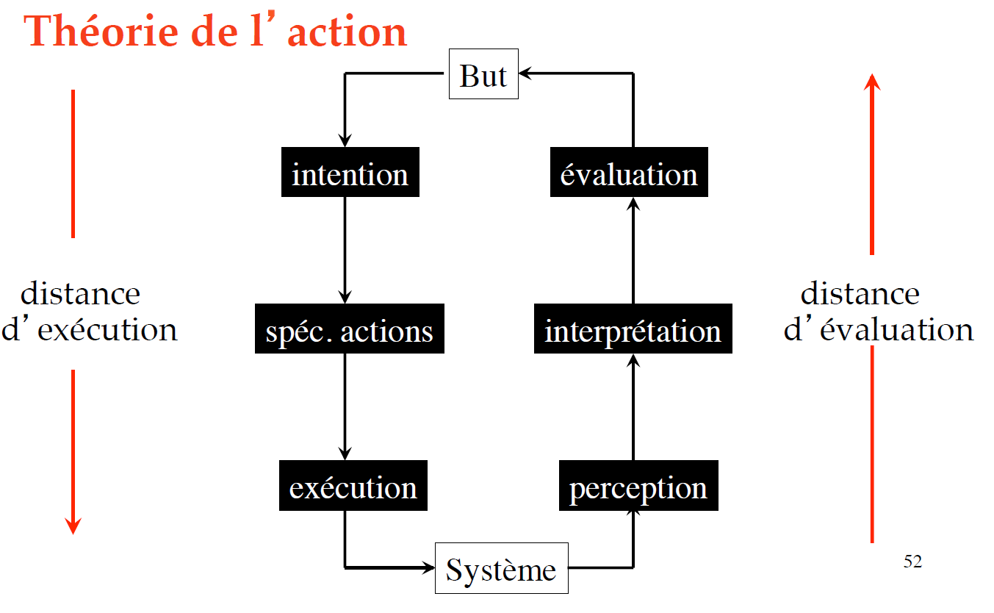
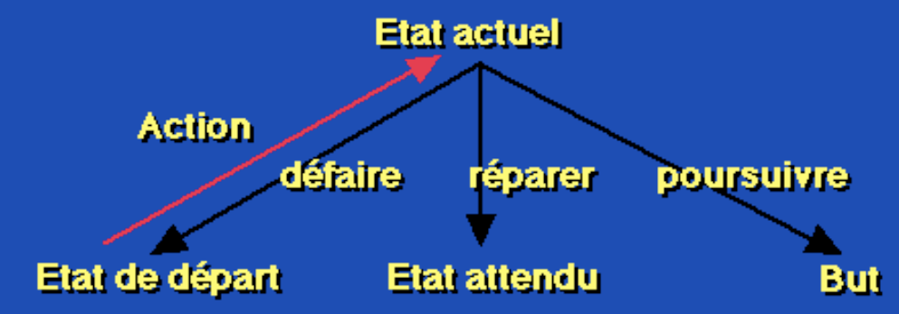
Résolution de problèmes
Stratégie en cas d’erreur

Slide 59
Heuristique de Nielsen
Dialogue simple et naturel
Parler le langage des utilisateurs
Ne pas surcharger la mémoire des utilisateurs
Cohérence
Feedback
Sorties clairement indiquées
Raccourcis
Messages d’erreur appropriés
Prévenir les erreurs
Aide et documentation
Les manuels papier ne devraient pas être nécessaires
Fournir l’aide en ligne à la demande de l’utilisateur
Fournir l’aide à l’initiative du système
https://www.nngroup.com/articles/how-to-rate-the-severity-of-usability-problems/

Slide 60
Ne pas surcharger votre mémoire…
Dialogue simple et naturel
Parler le langage des utilisateurs
Ne pas surcharger la mémoire des utilisateurs
Cohérence
Feedback
Sorties clairement indiquées
Raccourcis
Messages d’erreur appropriés
Prévenir les erreurs
Aide et documentation
Dialogue simple et naturel
Parler le langage des utilisateurs
Cohérence
Ne pas surcharger la mémoire des utilisateurs
Aide et documentation
Prévenir les erreurs
Messages d’erreur appropriés
Sorties clairement indiquées
Feedback
Raccourcis

Slide 61
